Slide 1
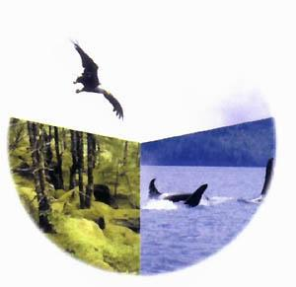
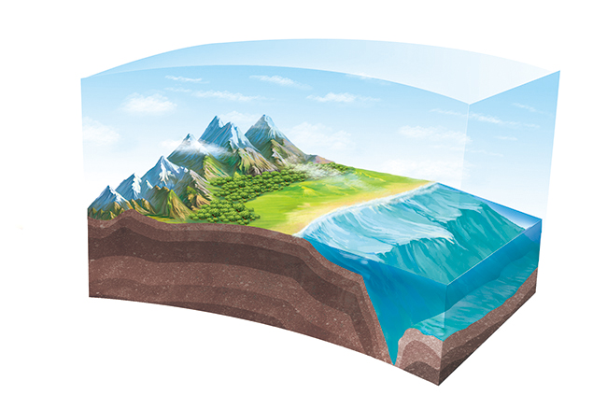
第三节 生物圈是最大的生态系统

Slide 2

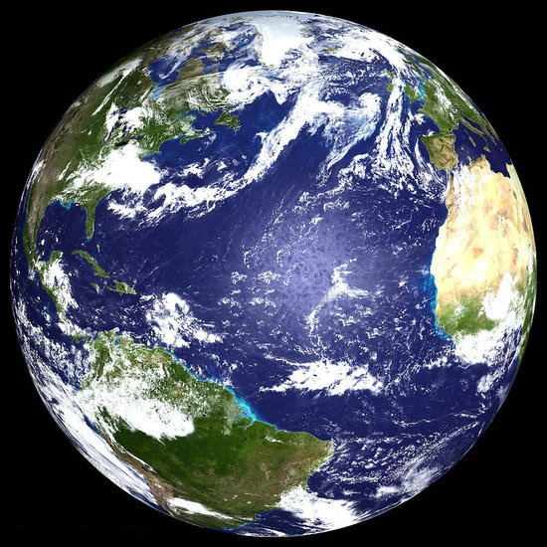
地球上所有的地方都有生物吗
蓝色——海洋；白色——云彩；
绿色——森林、原野。

Slide 3
高层大气
平流层 大气圈
对流层
地球 水圈
圈层 土壤层
硅铝层、硅镁层 岩石圈
地幔
外核
内核

Slide 4
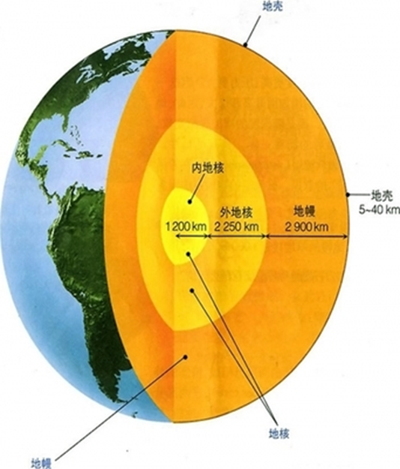
根据地球结构特点和生物所需非生物因素，推测地球上哪些地方可能有生物
6350KM

Slide 5
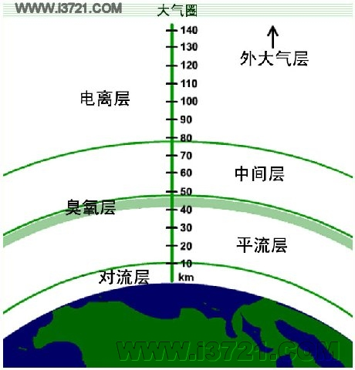
限制因素 ：氧气、温度、紫外线

Slide 6
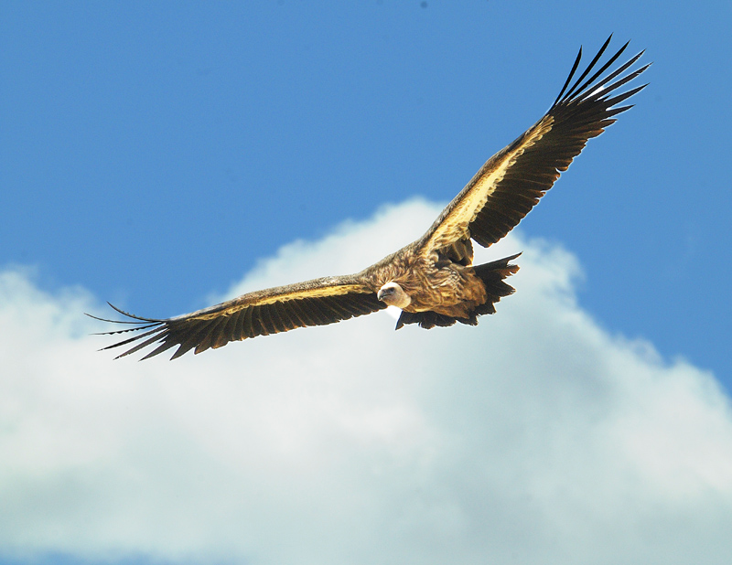
喜马拉雅兀鹫
栖息于海拔2500～4500米的高山、草原及河谷地区，多单个或结成十几只小群翱翔，有时停息在较高的山岩或山坡上。经常聚集在“天葬台”周围，等候啄食尸体。主要以尸体、病弱的大型动物、旱獭、啮齿类或家畜等为食。能飞越珠穆朗玛峰，是世界上飞得最高的鸟类之一。

Slide 7
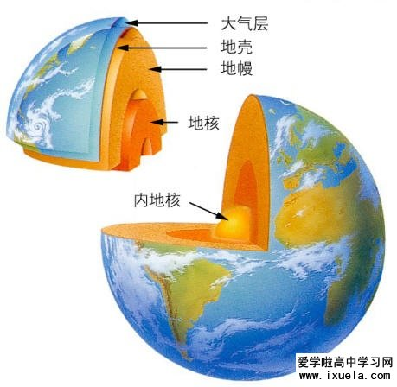
限制因素 ：空气、阳光

Slide 8
生命深入地底存活 科学家发现迄今为止最深细菌
据美国《大众科学》杂志报道，国外科考人员日前首次在地壳辉长岩层发现了生命，同时还找到了能够证明有生命存在于更深地底的证据。
在一项名为“联合大洋钻探计划”的国际科考项目中， 研究小组钻探1300多米后到达了地壳辉长岩层，这里的温度超过了海平面沸点。由于曾在上方的玄武岩层发现微生物，科学家预料到在辉长岩层这个高压高温的环境中也能发现些生命，但是结果让他们感到意外。因为这里存活着大量生命，主要是细菌种群，经过长时间的进化以甲烷等碳氢化合物为食，与在油藏层发现的细菌类似。这一发现表明，细菌可能并不是在辉长岩层进化，而是从上方的地层向下迁移。
http://get6.xue163.com/1483/1/14836522.html
2016/9/6

Slide 9
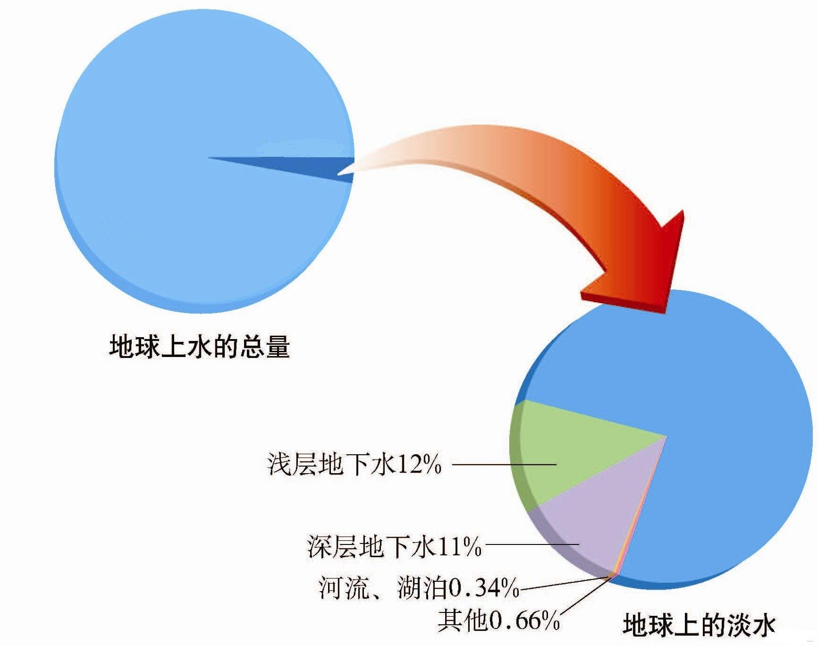
水 圈
淡水3%
咸水97%
冰76%

Slide 10
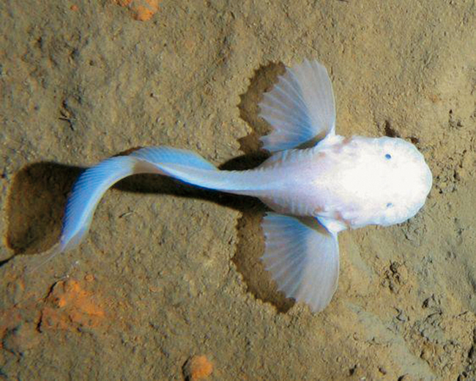
限制因素 ：压力大、无阳光
深海狮子鱼

Slide 11

高层大气
平流层 大气圈
对流层
地球 生物圈 水圈
圈层 土壤层
硅铝层、硅镁层 岩石圈
地幔
外核
内核

Slide 12
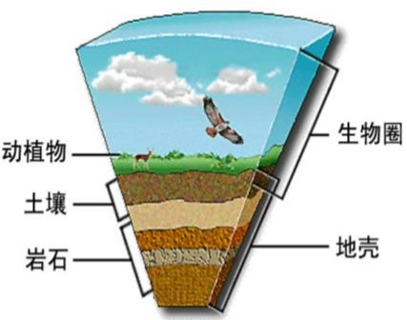
大气圈（底部）——昆虫、鸟类、
细菌等
水 圈（大部）——动物、植物等
岩石圈（上部）——动物、植物、
细菌、真菌等
生物圈

Slide 13

生物圈是地球上所有的生物的家园。

Slide 14

二．多种多样的生态系统
自主学习
自学课本P28-30，
标注 各生态系统的分布、特点和作用
类型 | 分布 | 特点 | 作用
海洋生态系统
淡水生态系统
森林生态系统
湿地生态系统
草原生态系统
农田生态系统
城市生态系统

Slide 15

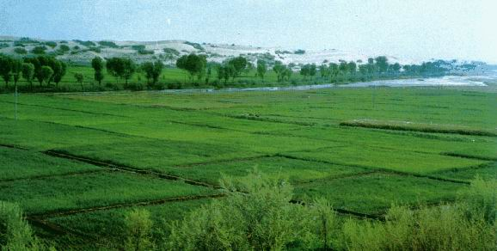
说出以下生态系统的类型，
依据是什么？
练一练

Slide 16
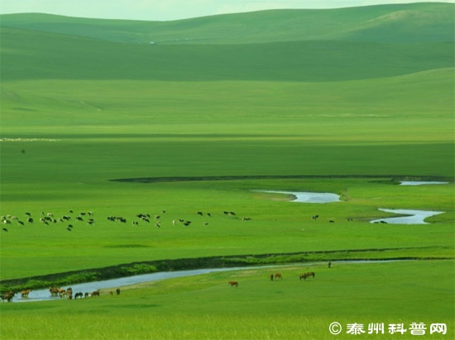
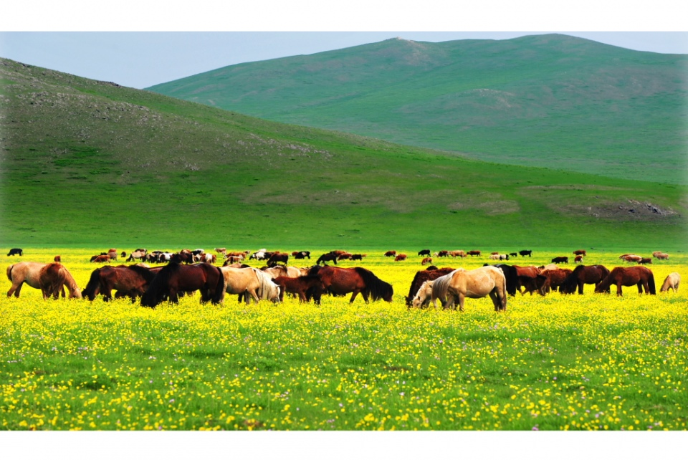

说出以下生态系统的类型，
依据是什么？

Slide 17
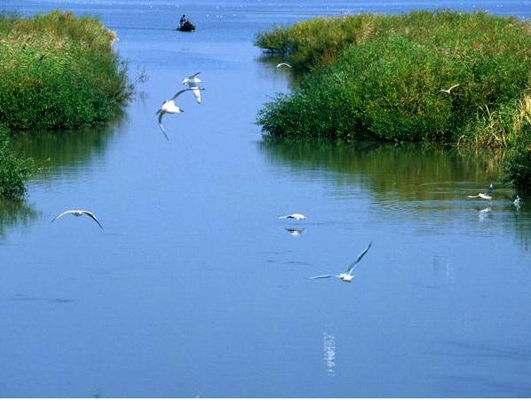
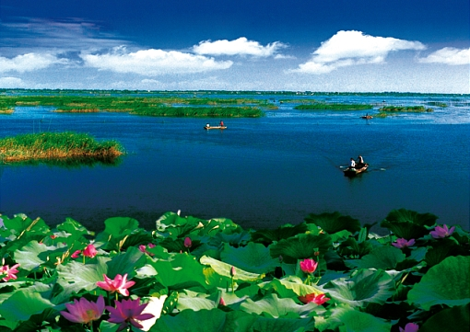
说出以下生态系统的类型，
依据是什么？
练一练

Slide 18
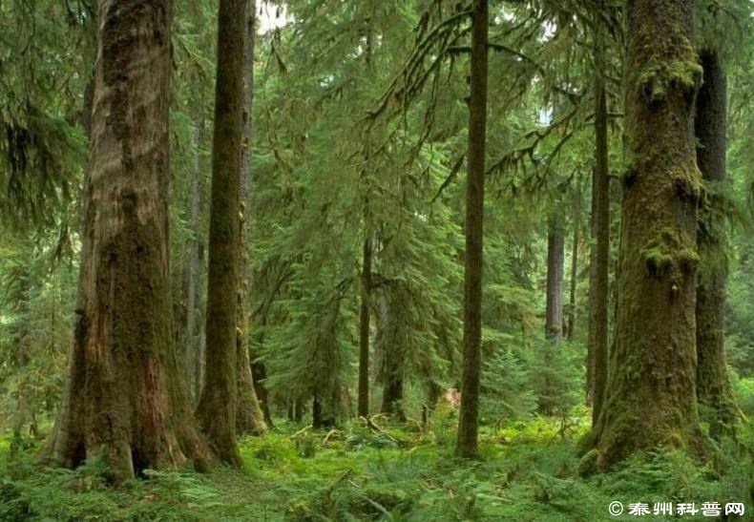
说出以下生态系统的类型，
依据是什么？
练一练

Slide 19
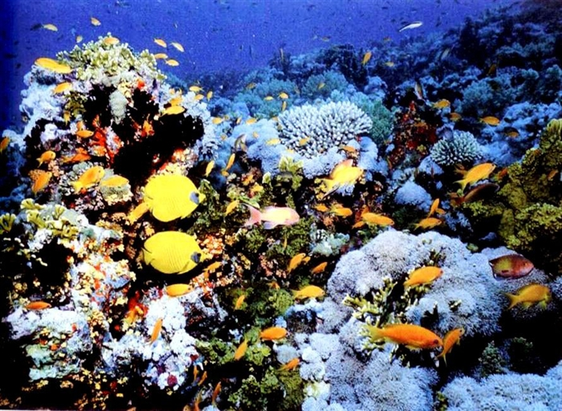
说出以下生态系统的类型，
依据是什么？
练一练

Slide 20
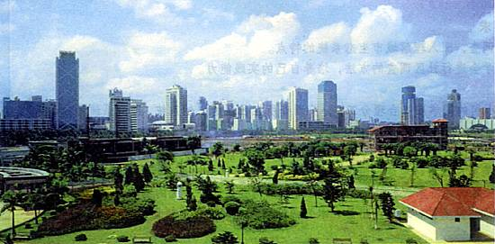
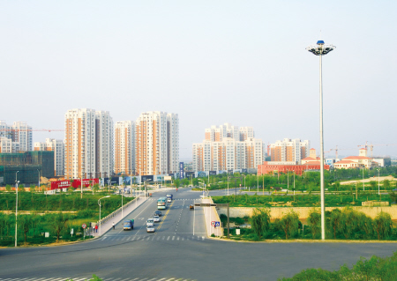
练一练
说出以下生态系统的类型，依据是什么？

Slide 21
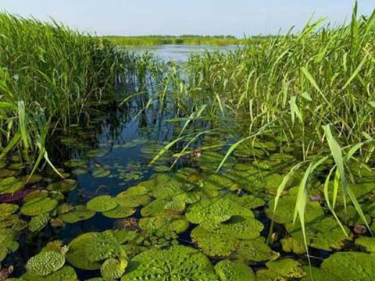
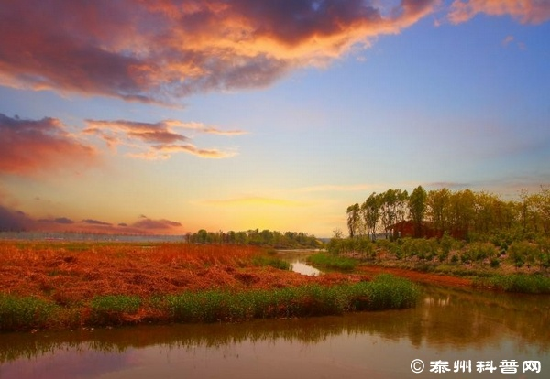
说出以下生态系统的类型，
依据是什么？
练一练

Slide 22

 | 非生物因素（主要影响） | 生物种类 (丰富到单一) | 生物间关系 （复杂到简单） | 共同点
森林 生态系统
湿地 生态系统
草原 生态系统
农田 生态系统
荒漠 生态系统
水，其次为温度和阳光
生物+非生物

Slide 23
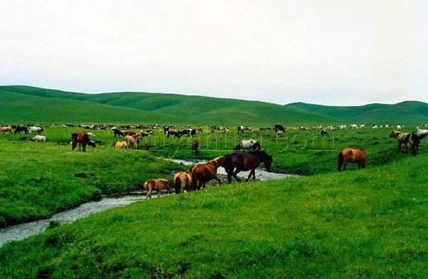
各生态系统是各自独立、互不相关吗

Slide 24
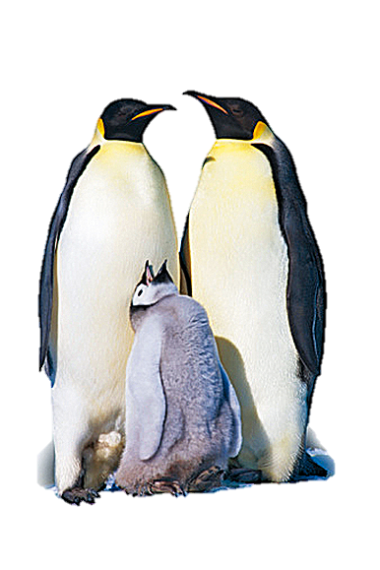
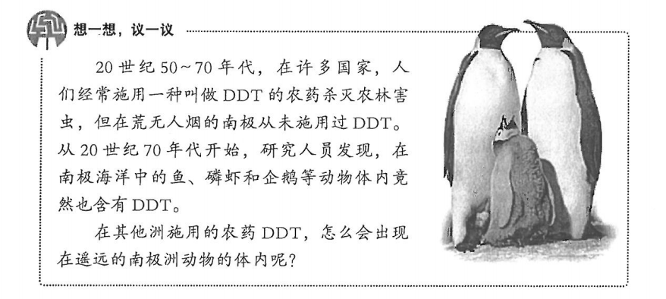
农药DDT被雨水冲涮进入河流流入海洋,随海水的运动进入南极洲海洋,进入动物体内
农田生态系统
淡水生态系统
海洋生态系统

Slide 25

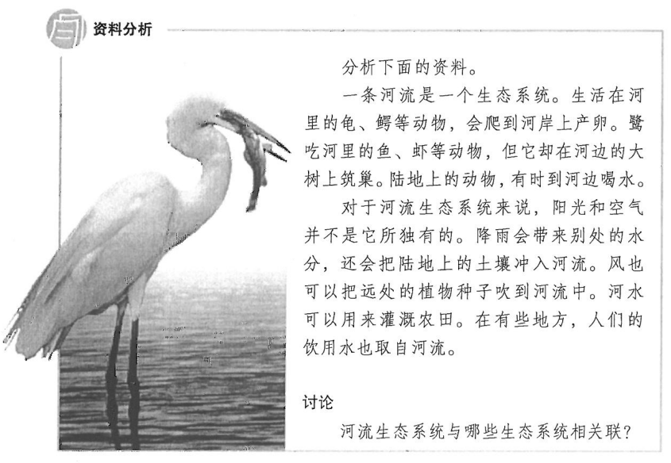
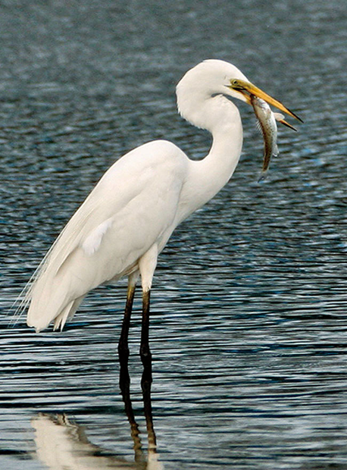

Slide 26
从非生物因素来说

Slide 27

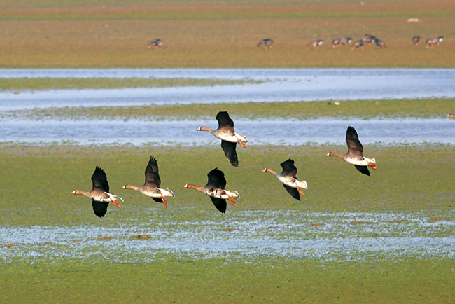
从生物因素来说

Slide 28
三.生物圈是一个统一的整体

Slide 29
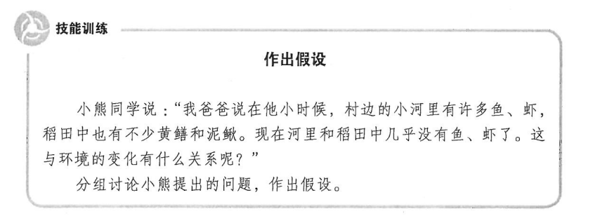
有什么启示？

Slide 30

让我们携起手来保护我们的地球

